Slide 1
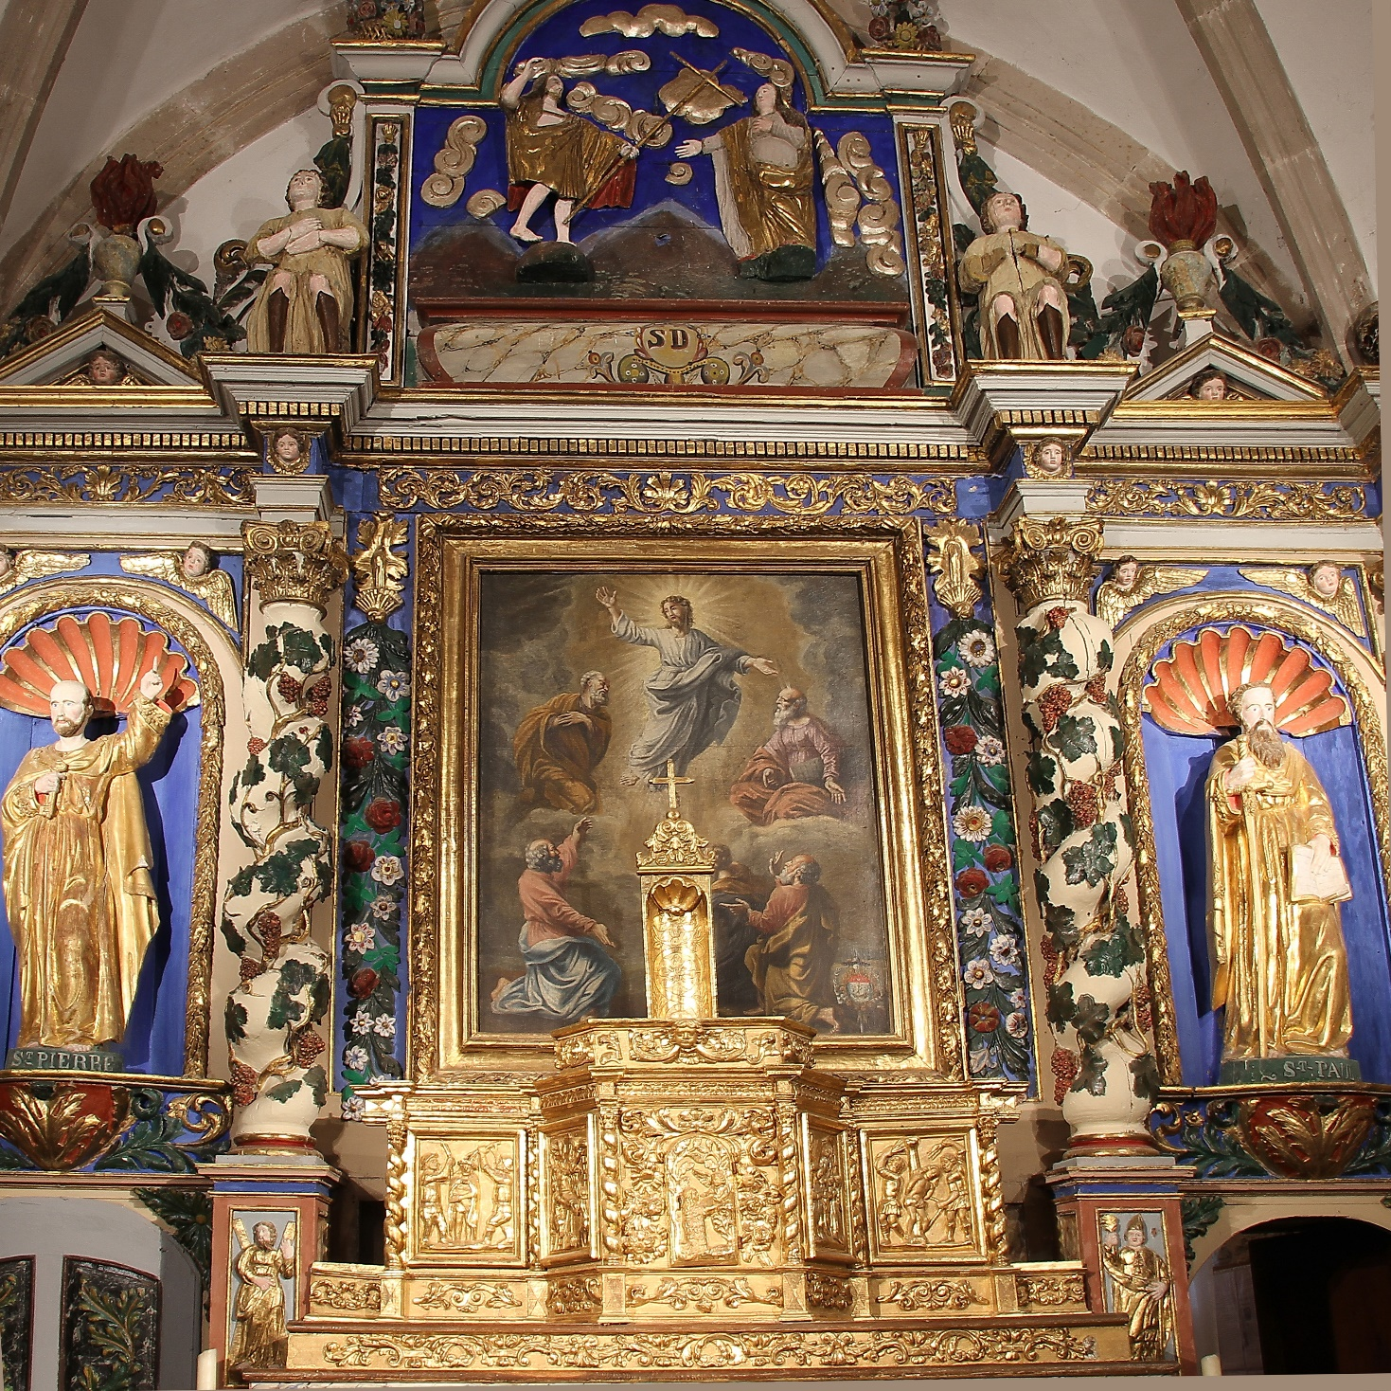
Diaporama Le retable de Grandfuel commenté

Slide 2
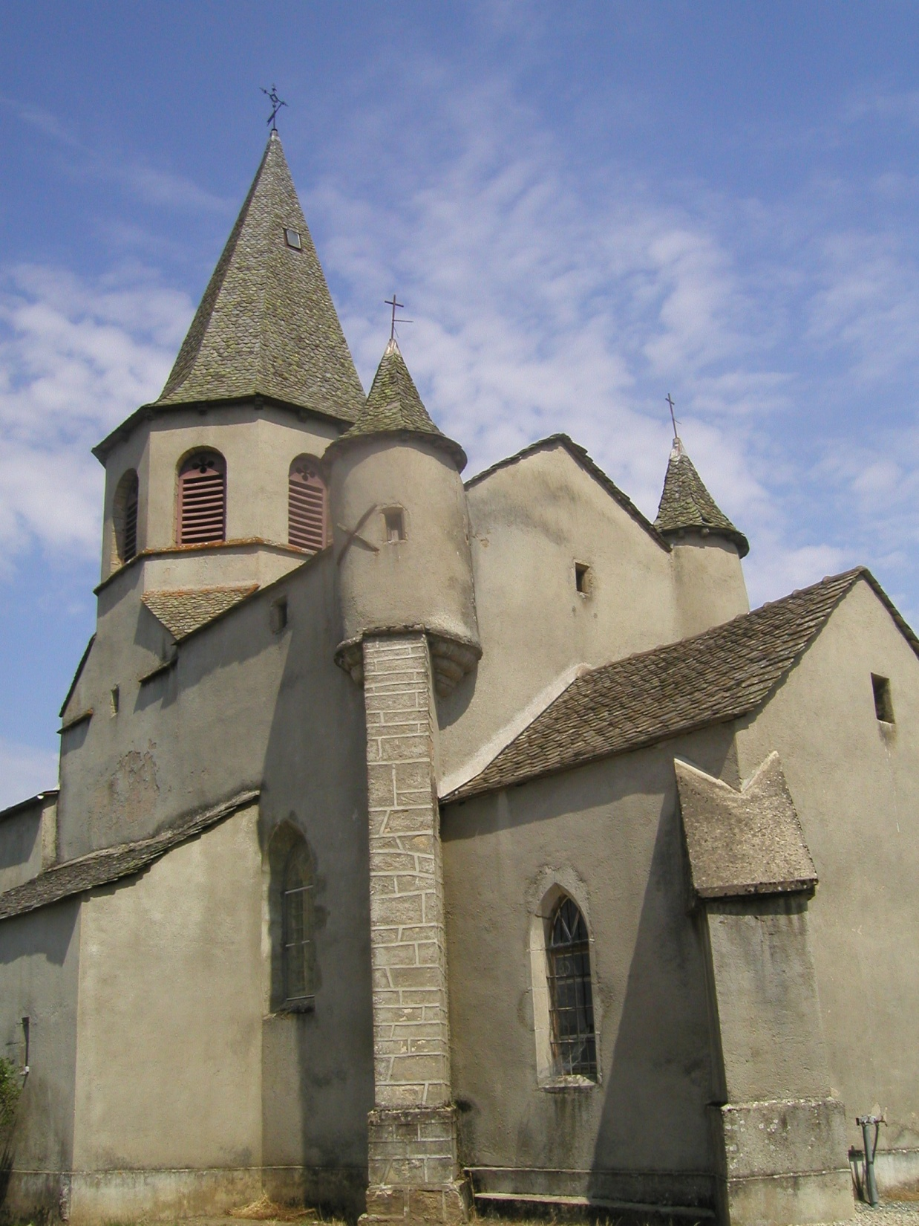
Une œuvre d’art
Non loin de Comps Lagrandville, dans la campagne aveyronnaise, la petite église romane de Saint-Sauveur de Grandfuel offre son trésor : un retable en bois doré, au dessus de l'autel, commandé en 1758, pour accueillir dignement la relique de la Sainte Epine.

Slide 3
Description
L’église actuelle date du XVème Siècle mais elle a été fortifiée au XVIème siècle.
Plusieurs éléments montrent qu’il s’agissait d’un véritable fort : échaugettes aux angles du chevet plat, minuscules ouvertures avec surtout une bouche à feu avec ébrasement extérieur rectangulaires ; la maison presbytériale, ou l’on peut voir des restes de l’église primitive, est protégée par deux autres tourillons en encorbellement percées de canonières aux côtés Nord et Sud-Ouest.

Slide 4
Histoire
La plus ancienne preuve de l’existence de Saint-Sauveur remonte au XIème siècle : en 1082, le bénéfice de l’église est donné par Pons d’Étienne, évêque de Rodez, à l’abbaye bénédictine de Saint Victor de Marseille ; la "cella" ou petit couvent était déjà comprise dans une charte du 4 juillet 1079 de Grégoire VII (Cartulaire de Saint Victor).
Saint-Sauveur (appelé Saint Salvaire) est alors un prieuré-cure.

Slide 5
Intérêts
Mais cette élise possède surtout un magnifique ensemble du XVIIIème : Le retable et la chaire.
Cet ensemble polychrome a très certainement été construit après 1758, date de l’arrivée de la Sainte Epine à Saint-Sauveur.
Il est classé monument historique ainsi que le reliquaire contenant la Sainte Epine.

Slide 6
La chaire
La chaire est remarquable car elle est une des seules chaires peintes de cette époque.
Elle représente sur son plan arrière le motif inédit du Semeur, symbole du curé semant la Bonne Parole.
Les panneaux de la chaire elle-même représentent les docteurs de l’Église (Saint Ambroise, Saint Augustin, Saint Jérome et Saint Grégoire) et la porte de la chaire est à l’effigie du Christ.

Slide 7
Le retable
Dans sa partie médiane un magnifique tabernacle entouré de panneaux sculptés symbolisant la passion du Christ : flagellation, couronne d’épines, portement de croix, descente de croix ; sur la porte du tabernacle, on peut voir une scène assez rare qui représenterait un ange tenant un calice avec un personnage féminin à genoux, symbolisant donc une scène de Résurrection.

Slide 8
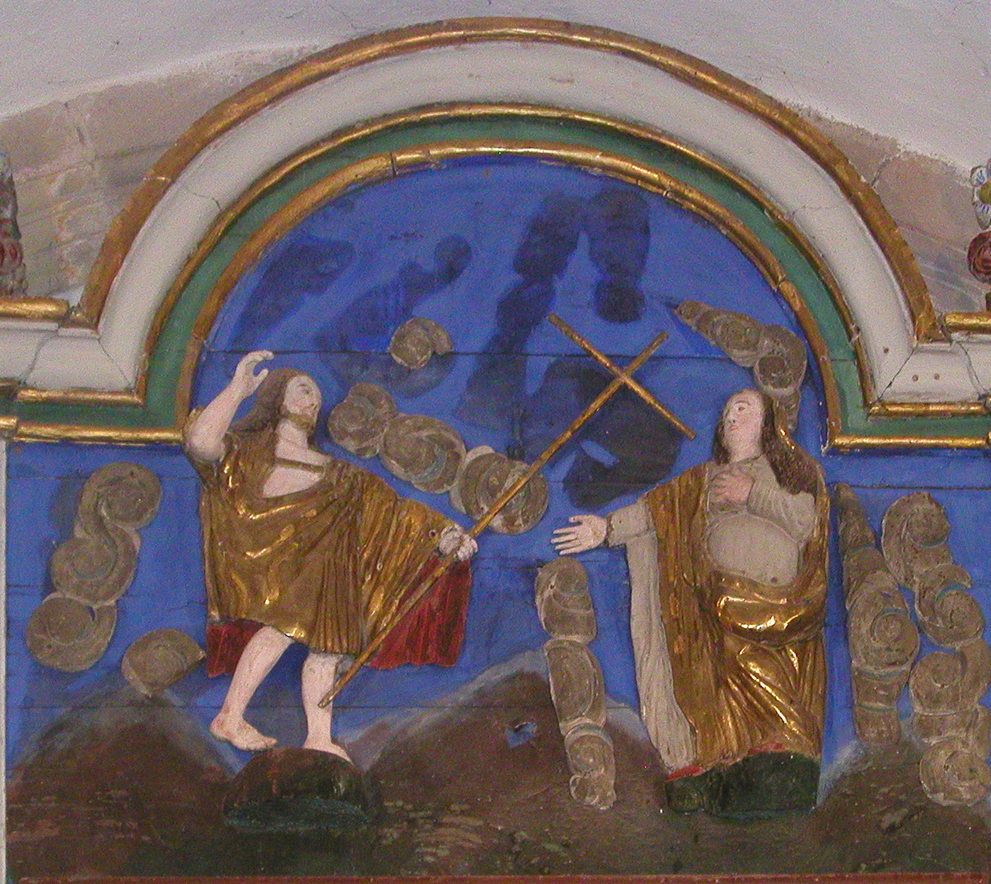
Le retable
Tout en haut du retable, une scène se rapprochant de celle-ci, montrant le Christ avec la croix et Marie-Madeleine.

Slide 9
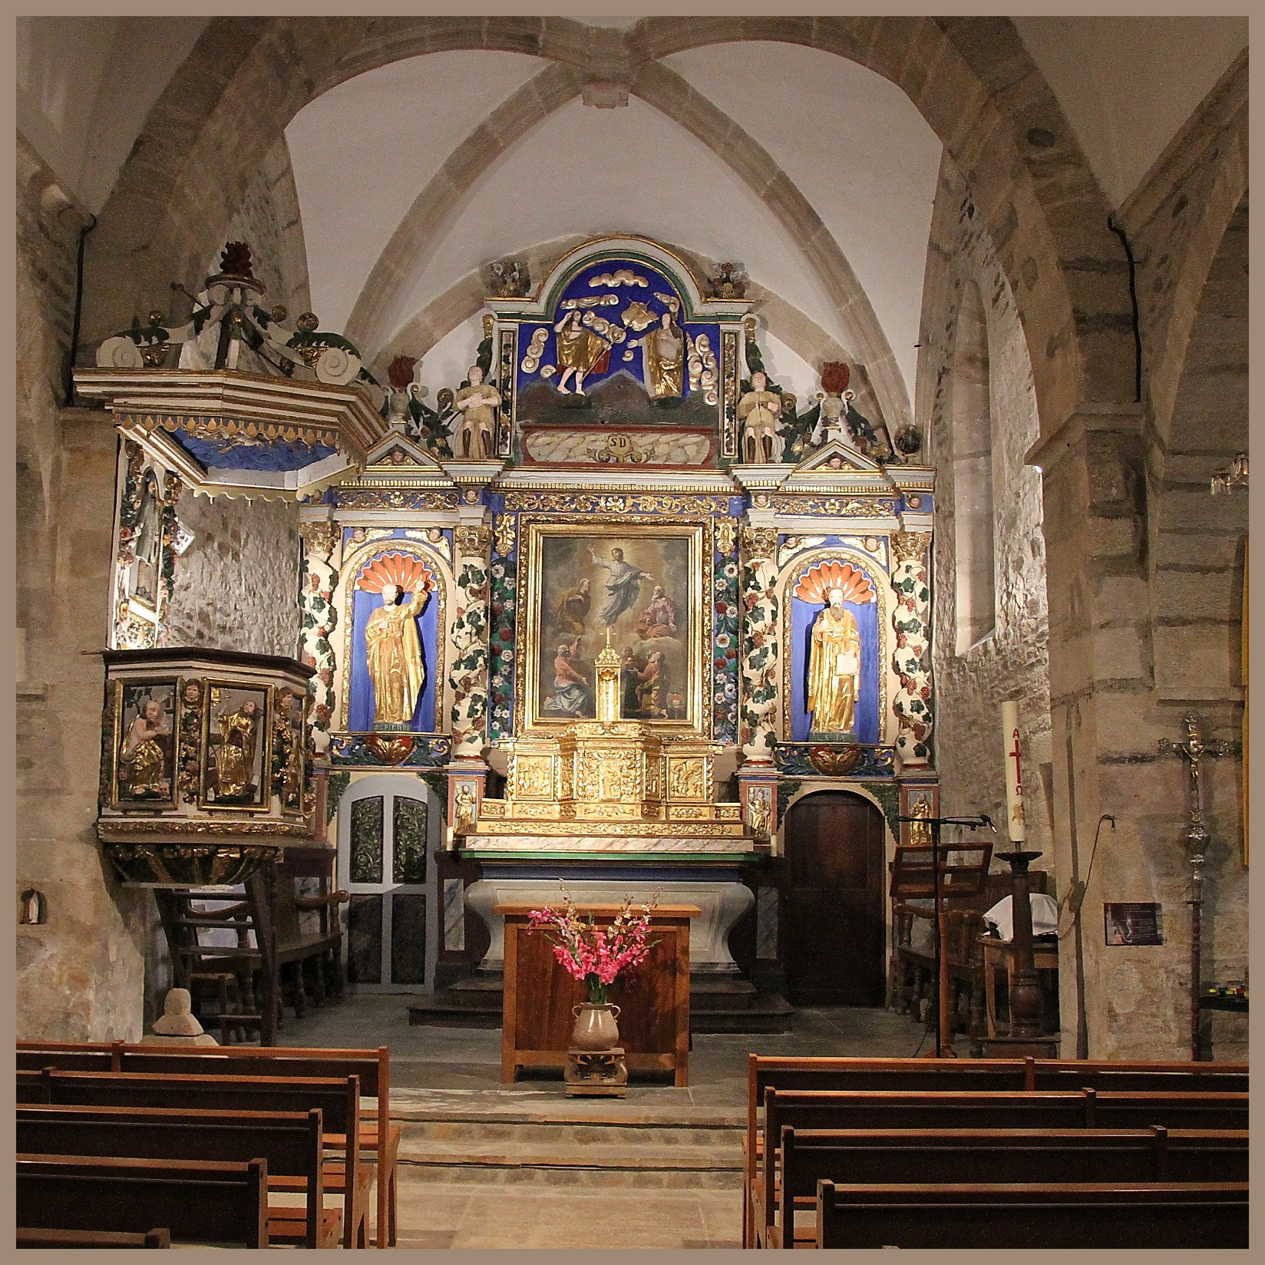
Le retable
Le retable était un véritable catéchisme destiné à faire connaitre l’enseignement du Christ aux populations locales.

Slide 10
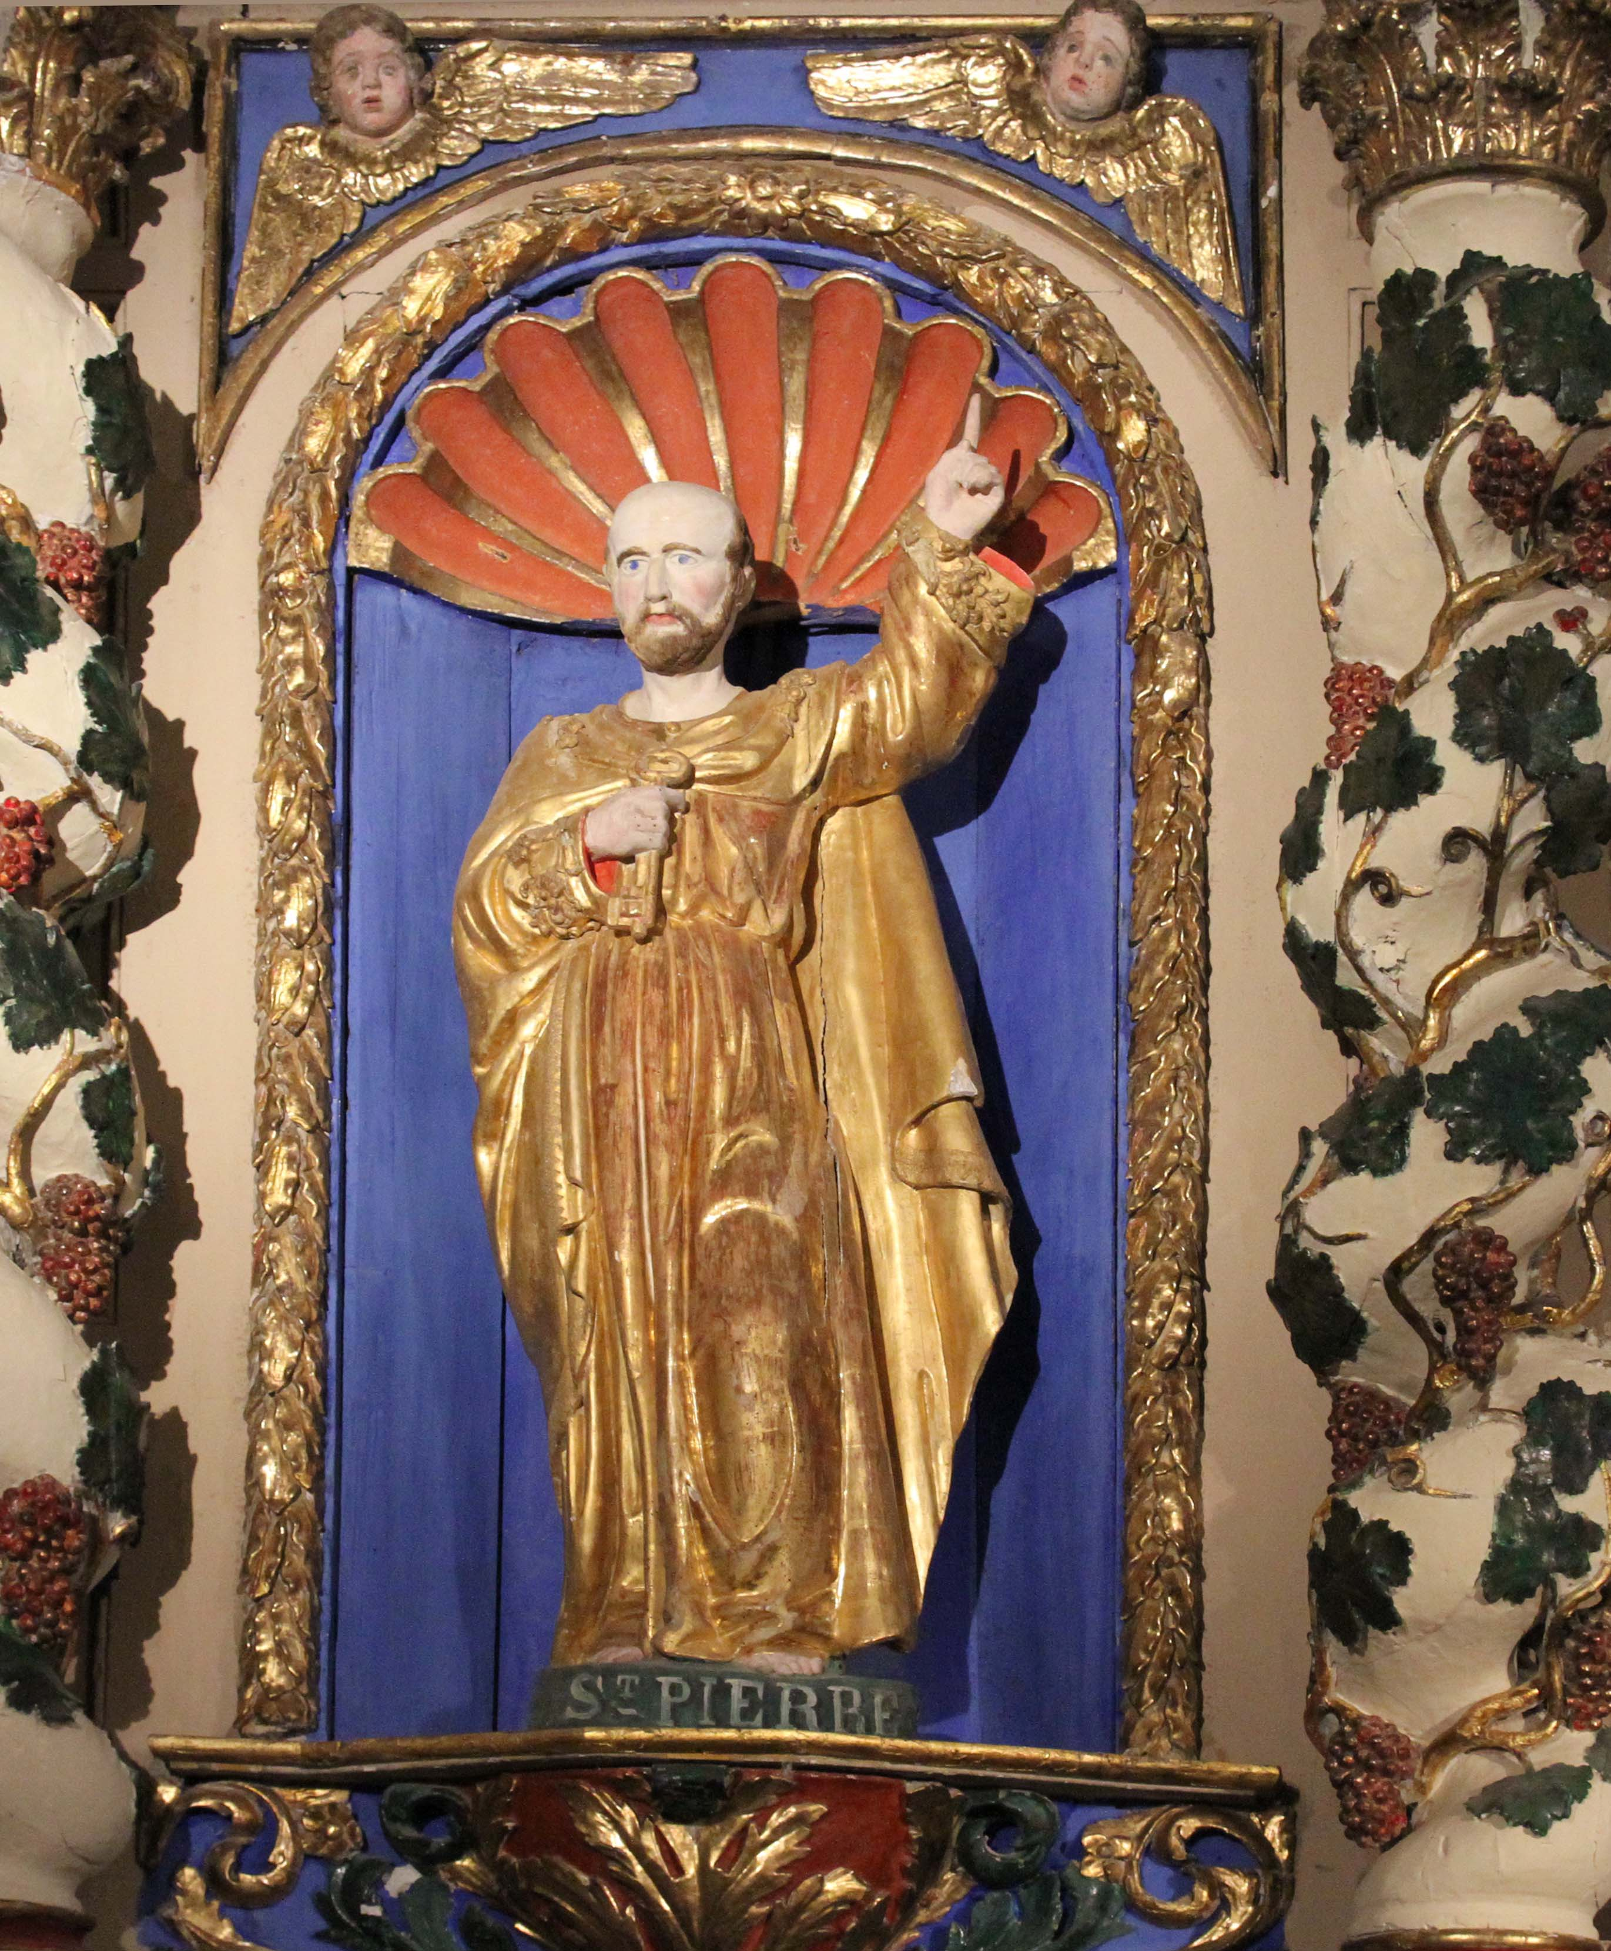
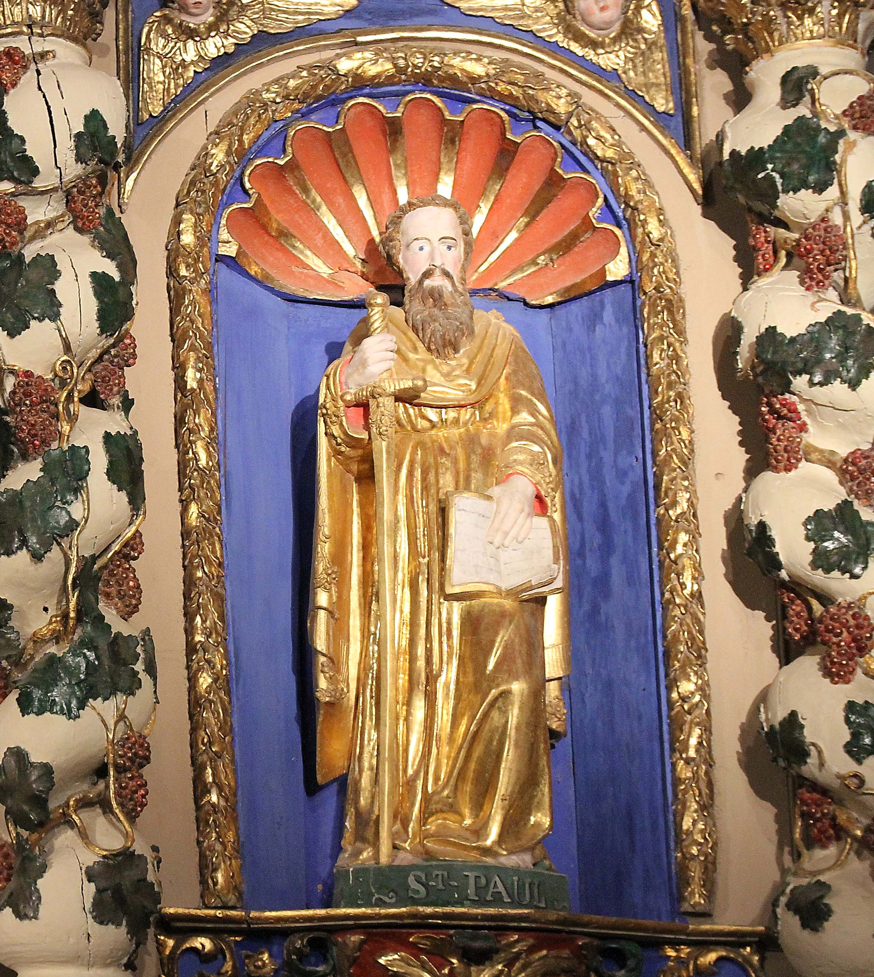
Présentation du retable
Saint Pierre, avec ses clefs et saint Paul, avec son épée et son livre, sous leurs auréoles en forme de coquille rappelant le pèlerinage sur la route de Compostelle, encadrent le retable.
Les colonnes torses qui les bordent sont ornées des pampres de la vigne, symbole eucharistique.

Slide 11
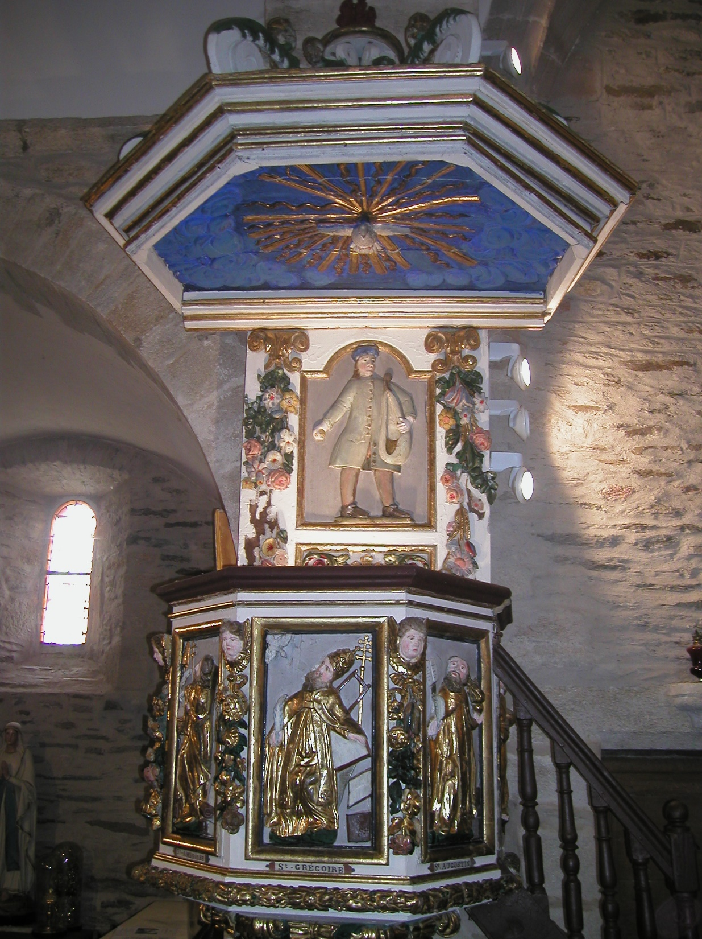
La chaire
Décorée dans le même style naïf.
Elle est surmontée de la colombe de l’Esprit Saint.
Les panneaux représentent les quatre évangélistes avec leur attribut.

Slide 12
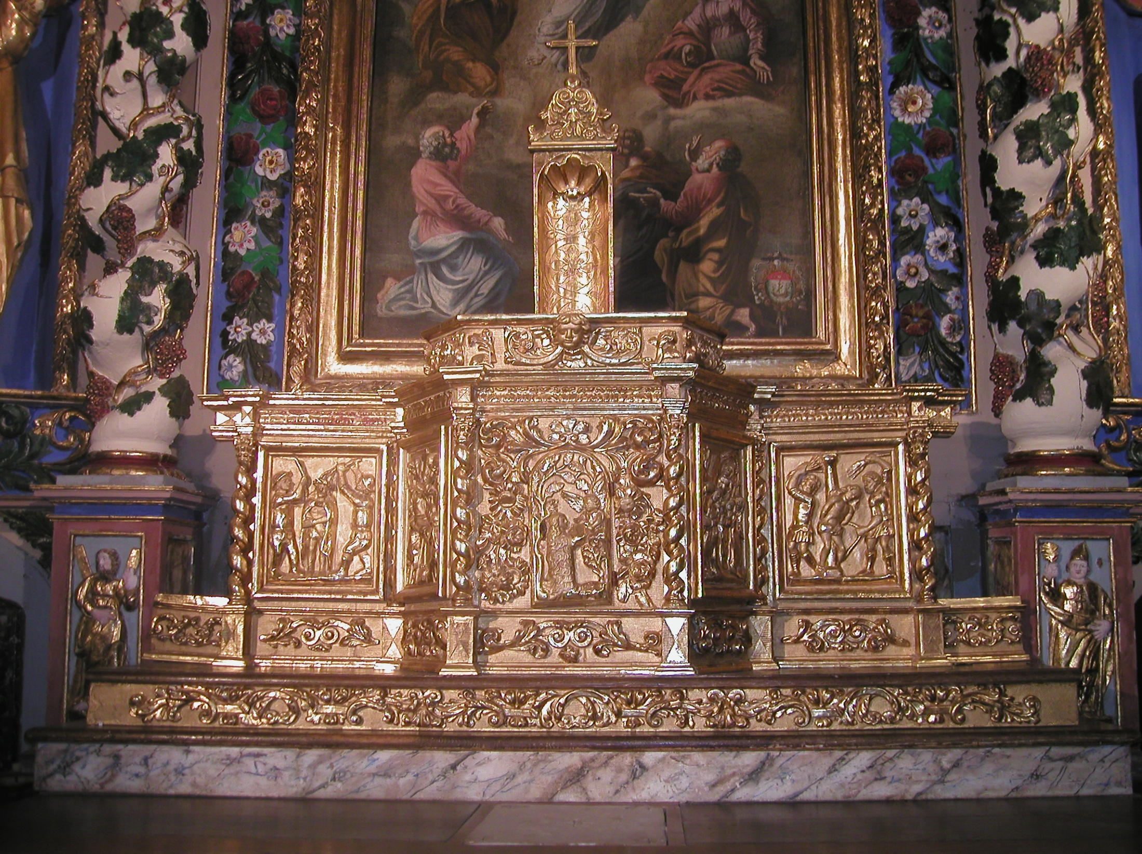
Les panneaux
À l'étage inférieur, les différents tableaux d'or du tabernacle racontent la passion du Christ.

Slide 13
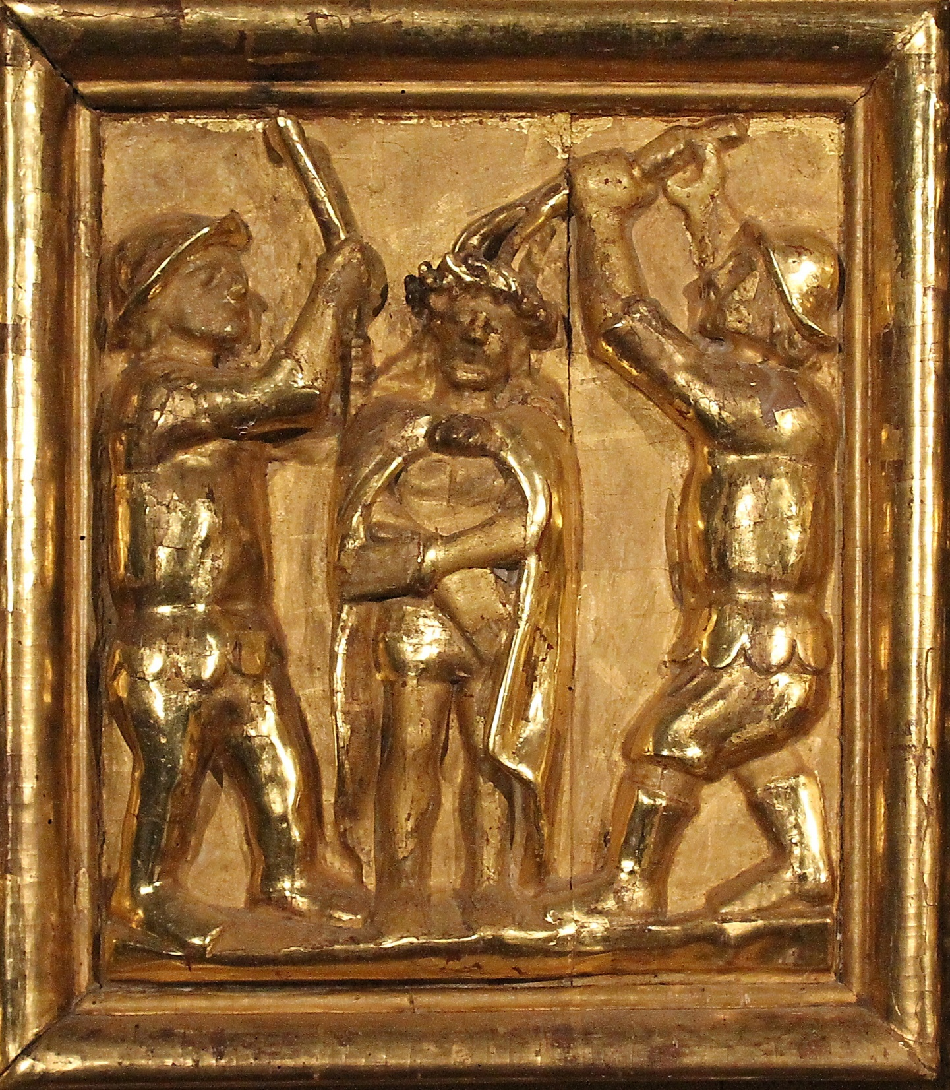
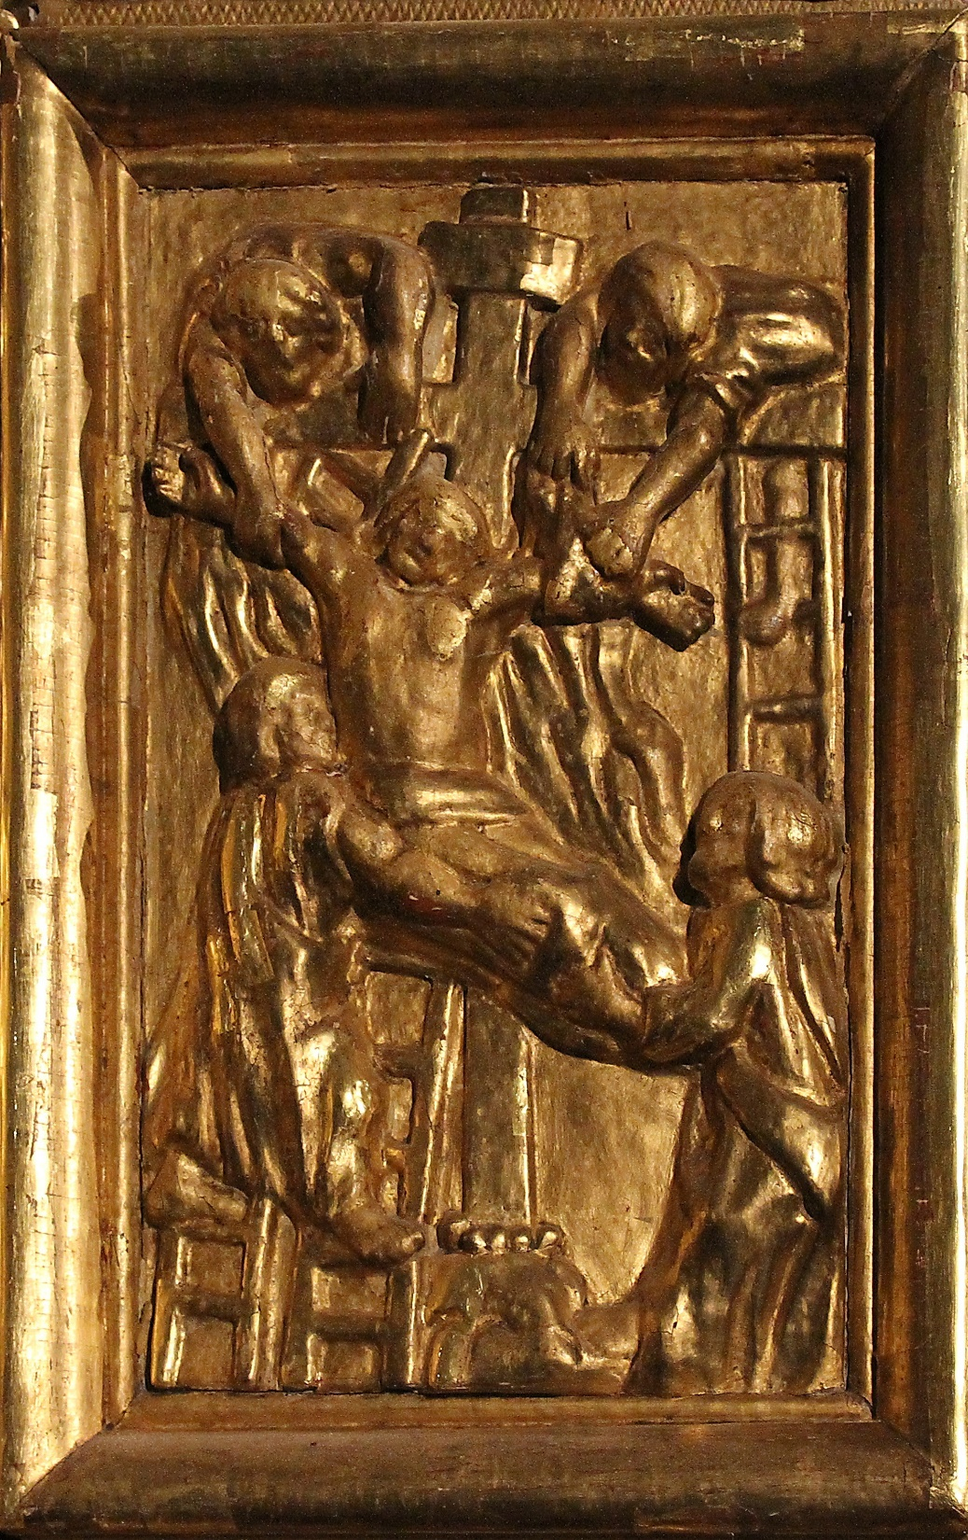
Panneaux de gauche
Le couronnement d'épines, et la descente de croix.

Slide 14
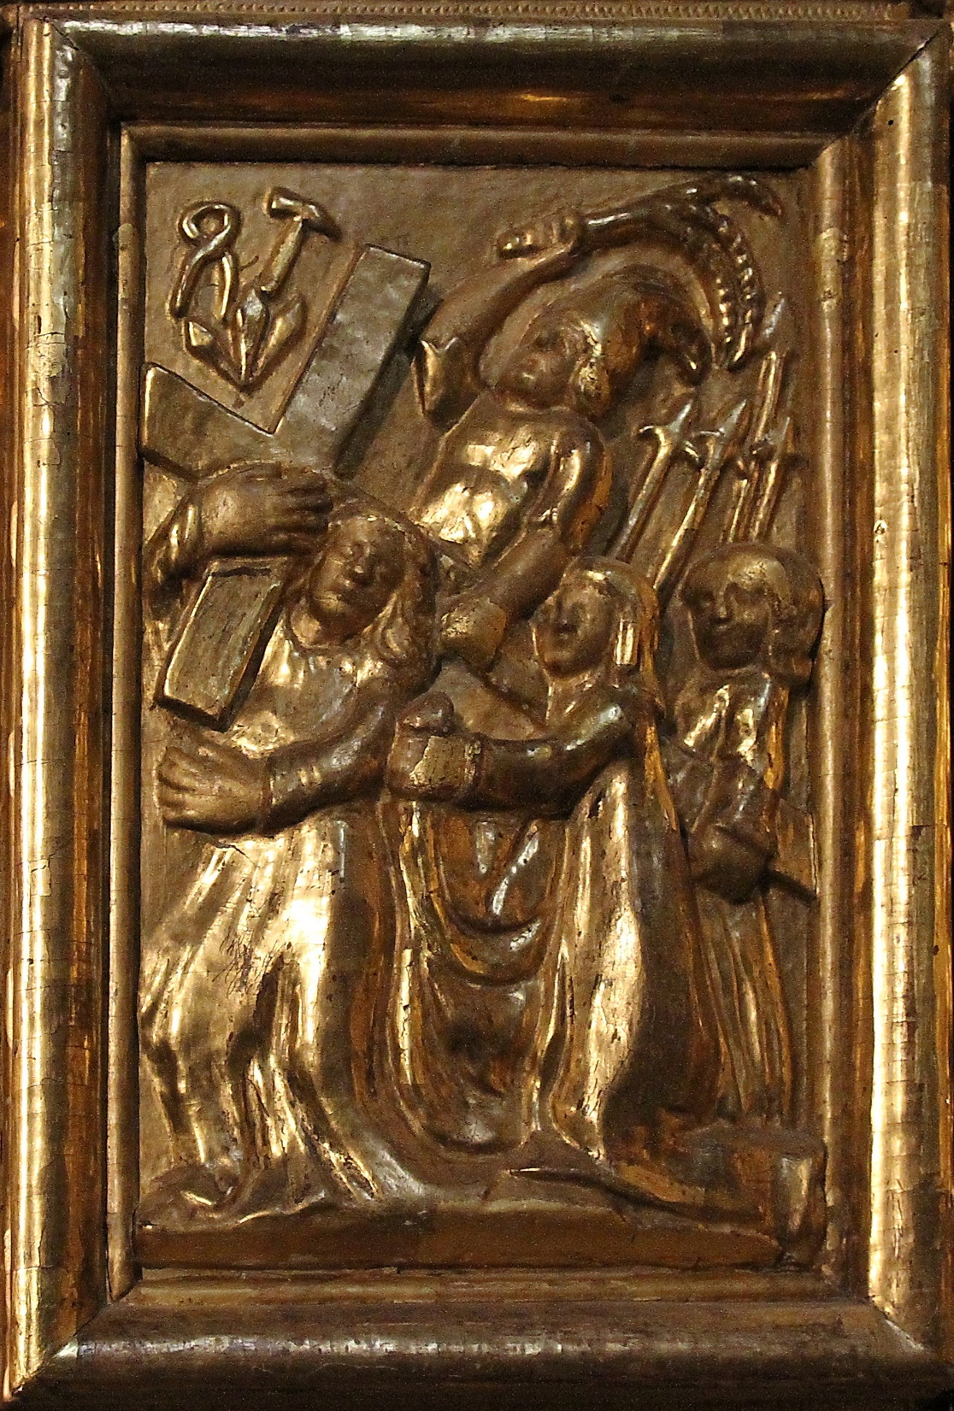
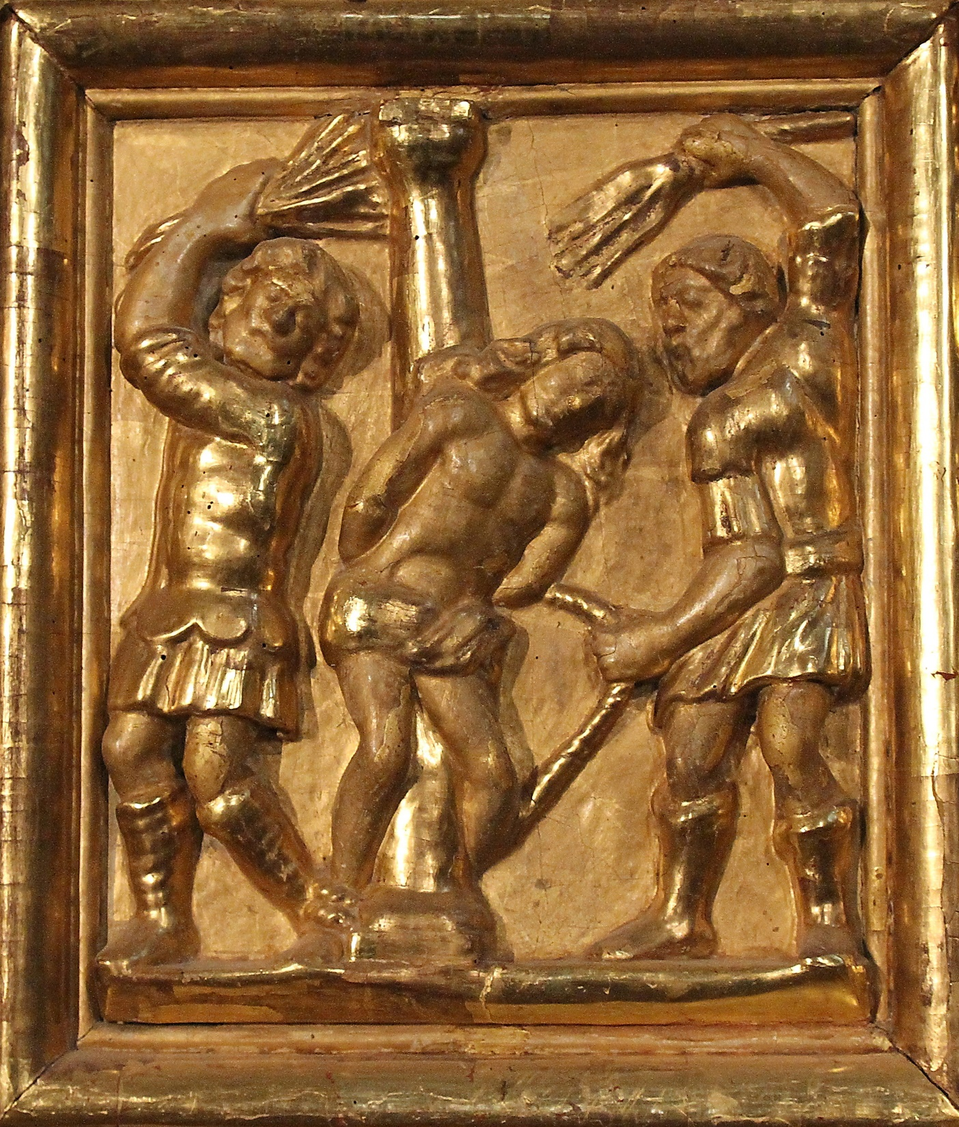
Panneaux de droite
La flagellation, et le portement de la croix,

Slide 15
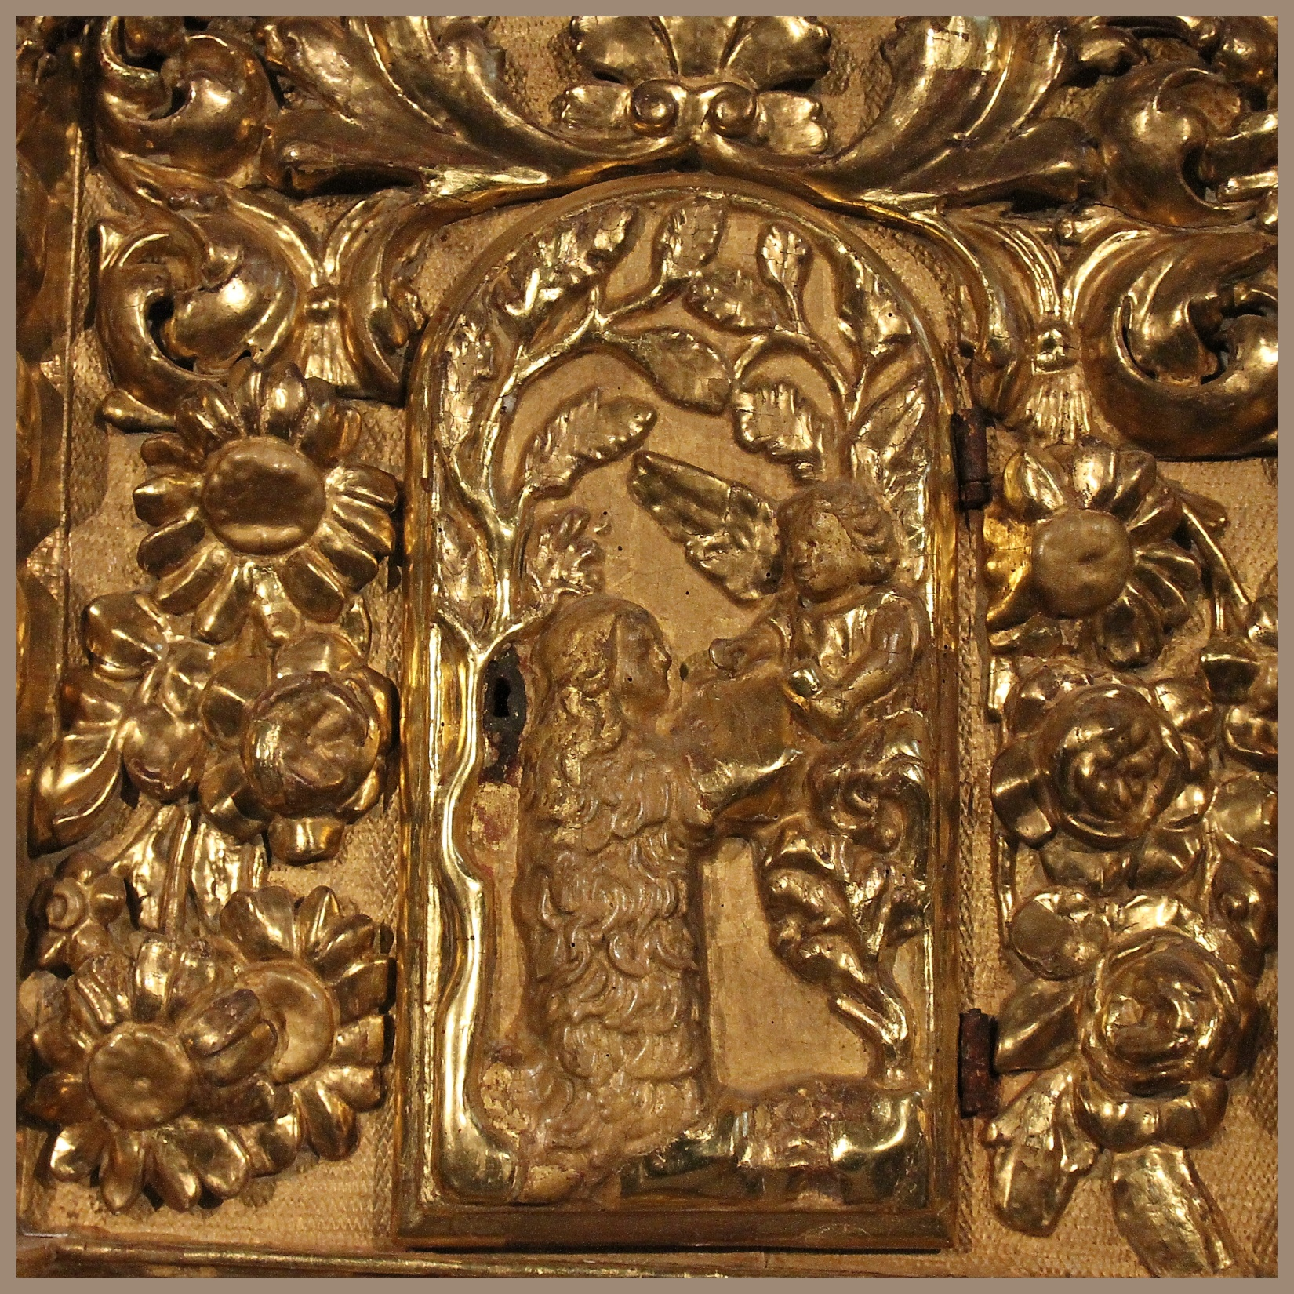
Panneau du centre
Marie-Madeleine recevant l’Eucharistie des mains d'un ange.

Slide 16
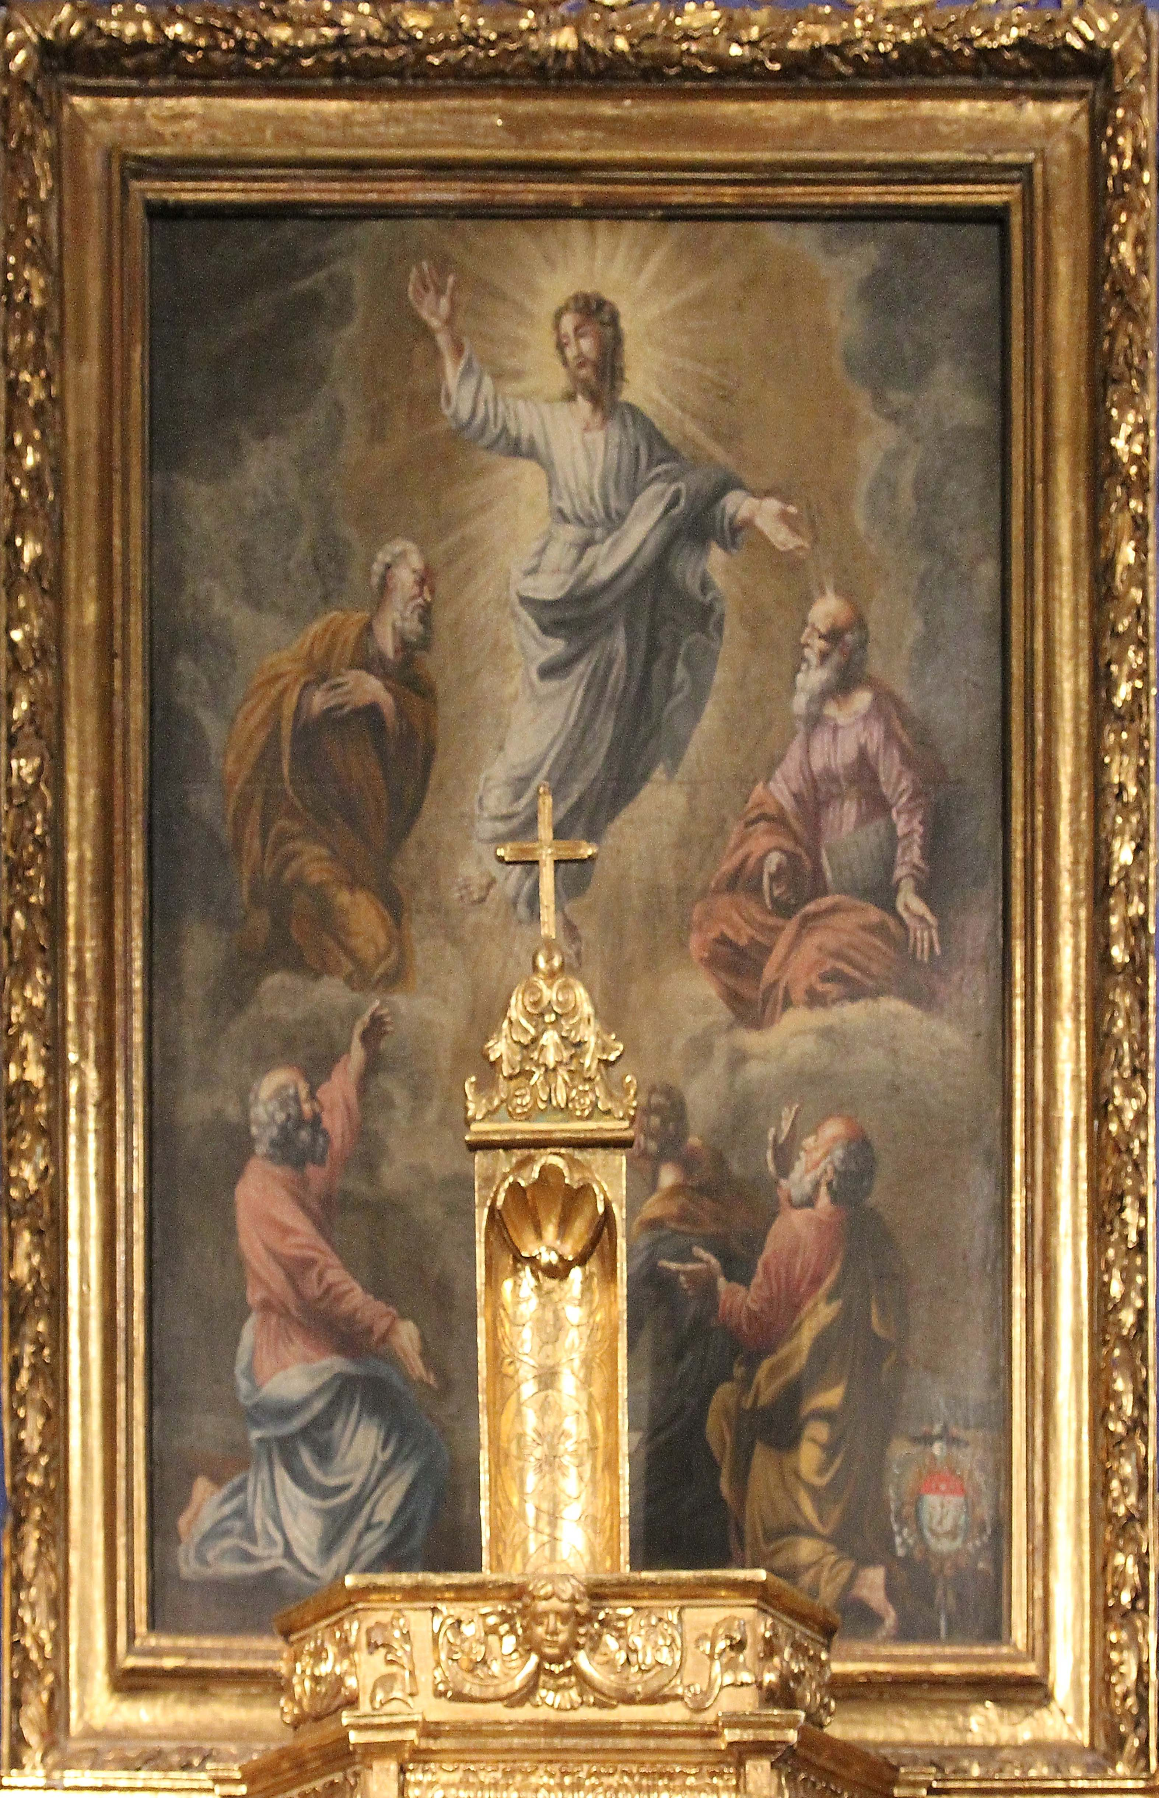
Panneau du centre
Au centre,
à l'étage supérieur,
le tableau de la transfiguration
du Christ.

Slide 17
Panneaux du centre
Tout en haut,
le tableau de la résurrection.

Slide 18
Une lecture suivie…
Regardons maintenant chaque panneau en détail.
Essayons de comparer avec ce que nous nous rappelons des textes de la Passion du Christ.
Tentons une interprétation de quelques symboles iconographiques.

Slide 19
La flagellation
Pilate, après avoir fait flageller Jésus, le livre pour qu’il soit crucifié.
D’après Marc 15, 15

Slide 20
La flagellation
Au centre, le Christ, torse nu et penché en avant, les bras derrière le dos et les pieds liés à une colonne, est flagellé par deux hommes.
L'un d'eux, de sa main gauche, tire sur la corde qui fixe Jésus à la colonne.

Slide 21
La flagellation
Deux personnages qui disent le mal et son enfermement : leurs corps forment un cercle.
Mais une note d'espérance : en haut de la scène le rond n'est pas définitivement bouclé.
La corde tenue par l'un d'eux ne rappelle-t-elle pas le serpent de la Genèse et le serpent d'airain du livre des Nombres ?
Christ, sauveur de notre mal. Au centre, en une ligne verticale, Jésus, colonne-lien entre le ciel et la terre, subit l'horreur de la torture, homme parmi les hommes, aux mains des hommes...

Slide 22
Le couronnement d'épines
Les soldats mettent un manteau rouge à Jésus et lui posent sur la tête une couronne d’épines qu'ils ont tressée.
Puis, ils se mettent à le saluer : « Salut, Roi des Juifs ! ».
Ils lui frappent la tête avec un roseau.
D’après Marc 15, 16-19

Slide 23
Le couronnement d'épines
Scène symétrique : la flagellation.
Alors que dans la scène de la flagellation, le corps du Christ commençait à faiblir et à se pencher sous les coups de la douleur, il est maintenant bien droit.
« Ma vie, nul ne la prend mais c'est moi qui la donne »
Le Christ affronte la mort, debout : il est maître de son destin.

Slide 24
Le couronnement d'épines
Le Christ, au centre, debout, les mains liées, porte une couronne d'épines et le manteau cité par les Écritures.
De chaque côté de lui, un homme casqué lui donne des coups de fouet ou de bâton.

Slide 25
Le portement de Croix
Les soldats emmenèrent Jésus pour le crucifier, et pour porter la croix, ils réquisitionnent un passant, Simon de Cyrène qui revenait des champs.
D’après Marc 15, 21

Slide 26
Le portement de Croix
En tête, Jésus porte sa croix, suivi d'une femme tendant un grand linge et d'un homme qui supporte la hampe verticale.
Les dominant, on peut voir un soldat menaçant Jésus d'un fouet dans sa main droite et allégeant la croix de son bras gauche.
En haut, à gauche du tableau, les instruments de la torture : clous, marteau, tenailles.
Dans leur continuité, quatre lances de soldats se dressent dans le fond.

Slide 27
Le portement de Croix
Scène bipolaire. Séparés par la croix, deux registres se superposent :
en bas, la pitié, la compassion et la bonté ;
Véronique approche un linge du visage douloureux du Christ ;
Joseph d'Arimathie, lui, essaie de soulager le poids de la croix.
Comme si toute l'humanité, hommes et femmes, en union avec le Christ, s'associait pour soulager l'homme de sa souffrance...

Slide 28
Le portement de Croix
En haut, la violence, le mal, symbolisés par le soldat et les objets (lances, clous, etc.).
Et pourtant, une note d'espérance de l'artiste : le bras gauche du soldat gui soutient lui aussi la croix, preuve qu'il y a toujours un germe de bien dans chacun.

Slide 29
La descente de Croix
Après la crucifixion et la mort de Jésus, Pilate permet à Joseph d’Arimathie de prendre son corps.
Joseph achète donc un linceul, il descend Jésus de la croix, l’enveloppe dans le linceul et le dépose dans un tombeau creusé dans la pierre.
D’après Marc 15, 42-46

Slide 30
La descente de Croix
Quatre hommes détachent le Christ :
deux d'entre eux, montés sur une échelle et le torse reposant sur la hampe horizontale de la croix, dénouent les liens de ses bras encore tendus, en forme de croix ;
deux autres le reçoivent.
Le linceul, déjà déplié, flotte derrière Jésus.

Slide 31
La descente de Croix
Parfait équilibre et stabilité de la scène : quatre personnages aux quatre coins forment un carré, la forme géométrique symbolisant la terre au Moyen Âge.
Pour exprimer la grande humanité de cette scène, la solidarité entre les hommes et Dieu ?
Pour dire que la mort du Christ permet désormais à l'homme de dénouer les liens de servitudes ?
Le linceul est dressé là, comme un rideau : allusion au rideau du temple ?

Slide 32
Le portement de Croix
Scène symétrique : la descente de croix
Jésus porte sa croix. Jésus est descendu de la croix. Deux attitudes fondamentales dans la vie spirituelle. Porter sa croix et s’abandonner.

Slide 33
Marie-Madeleine
Marie-Madeleine, près du tombeau, cherche Jésus.
D’après Marc 16, 5-7

Slide 34
Marie-Madeleine
Marie-Madeleine, au centre, ses longs cheveux bouclés la recouvrant entièrement,
comme une eau ruisselante.
Marie-Madeleine, les mains tendues, reçoit l’Eucharistie des mains d'un ange surgissant d'un arbre.
Aux pieds de la femme, un vase.
Derrière elle, un arbre.
Deux arbres, comme dans le jardin d’Eden.

Slide 35
Marie-Madeleine
Deux arbres : ceux de l'Eden de Genèse 2 ?
Marie-Madeleine, la nouvelle Eve ?
Celle que le pardon a transfigurée ?
Celle qui, la première, a reconnu le Ressuscité ? Rabbouni...
Celle qui reçoit, des mains de l'ange, l’Eucharistie, nouvelle présence du Christ aujourd'hui ?
Celle qui se nourrit de la Vie...
Tout le tableau chante la joie de Pâques...

Slide 36
La Transfiguration du Christ
Jésus prend avec lui Pierre, Jacques et Jean, et les emmène, eux seuls, à l'écart sur une haute montagne.
Et il fut transfiguré devant eux.
Ses vêtements devinrent resplendissants, d'une blancheur telle que personne sur terre ne peut obtenir une blancheur pareille.
Élie leur apparut avec Moïse, et ils s'entretenaient avec Jésus.
D’après Marc 9, 2-3

Slide 37
La Transfiguration du Christ
En bas du tableau, Pierre, Jacques et Jean contemplent le Christ, stupéfaits.
Au registre supérieur, deux hommes :
Moïse, assis, facilement reconnaissable grâce à ses cornes de lumière et les tables de la Loi sous son bras gauche ;
Elie, agenouillé.
Au centre, les dominant tous, le Christ, debout, en gloire, bras droit dressé vers le ciel, nimbé de rayons lumineux, monte vers le ciel.

Slide 38
La Transfiguration du Christ
La gloire de Jésus est révélée à tous : « Celui-ci est mon Fils bien-aimé » dit une voix.
Celui qui, dans les tableaux précédents, était homme souffrant et méprisé, est Fils de Dieu, l'artiste le redit.
Le Fils est attiré vers le Père et dans ce mouvement, il semble aspirer Moïse et Elie, Pierre, Jacques et Jean, vers son Père.

Slide 39
La Résurrection du Christ
Marie-Madeleine voit Jésus.
Il lui parle : « Femme, que cherches-tu ? »
Mais elle ne le reconnaît pas.
Il lui dit : « Marie ! »
Alors elle se retourne et lui dit : « Rabbouni (ce qui veut dire : mon maître) ! »
D’après Jean 20, 14-17

Slide 40
La Résurrection du Christ
Le Christ sort du tombeau en brandissant sa croix et la tend à Marie-Madeleine qui elle aussi a le bras droit tendu vers lui.
Les deux personnages sont revêtus d'un vêtement de gloire doré.
Un pan de manteau rouge dépasse de celui du Christ.

Slide 41
La Résurrection du Christ
La naïveté, voire l'archaïsme du tableau n'enlève rien à sa force, à tout ce qu'il peut exprimer du cœur de la foi : « Pourquoi cherchez-vous parmi les morts celui qui est vivant ? »
Christ ressuscité, Christ vivant, Homme vivant.
Que veut dire la main tendue de Marie-Madeleine ?
Mouvement en avant d'une rencontre personnelle avec le Christ ?
Geste d'acceptation de la croix ?
Sur le Christ, le petit morceau de vêtement rouge entrevu ne rappellerait-il pas le manteau royal posé ironiquement sur lui après la flagellation ?
Passion et résurrection restant ainsi intimement liés...

Slide 42
Ce que l'image pourrait me dire dans ma vie
Simon de Cyrène et Véronique participent à la solidarité entre les hommes.
Quels sont mes engagements devant la souffrance des autres ? Mes motivations ? Mes refus ?
Les images disent, de bas en haut : la passion, la transfiguration, la résurrection.
Cet ordre peut paraître étrange. Mais le passage par la souffrance ne transforme-t-il pas ? Jusqu'à être transfiguré, ressuscité ?
Quelles en sont les expériences dans ma vie? Quels resurgissements ? Quelles résurrections ?

Slide 43
Ce que l'image pourrait me dire dans ma vie
La croix (« Abba ! » Père), la transfiguration (« Celui-ci est mon Fils bien-aimé »), la résurrection « Rabbouni ! Mon maitre » ont révélé quelque chose du mystère de la personne du Christ.
Qui est-il pour moi ?
Marie-Madeleine tend ses mains vers le Christ.
Comment faire une démarche personnelle vers lui, aller à sa rencontre, le chercher...
Ces mains tendues vers le corps du Christ ressuscité évoquent-elles celles tendues pour recevoir l'eucharistie ? Quel est mon rapport à l’Eucharistie ?

Slide 44
Réalisation Catéchèse Par la Parole Collection Porte Parole Module Bâtir Photos Jean Monnier

